Slide 1
Информационное общество: основные черты, перспективы и проблемы

Slide 2
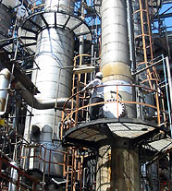
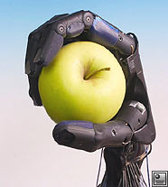
План
Автоматизация и роботизация производства, место человека в автоматизированных производственных комплексах.
Индустрия производства знаний. Научно-техническая информация.
Военно-техническое соперничество ведущих держав мира. Потенциал развития информационного общества.
Изменение структуры занятости. Структурная безработица. Децентрализация рабочей силы.
Интеллектуальный потенциал человека как ресурс информационного общества.

Slide 3
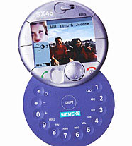
Цель
выявить основные черты информационного общества в конце XX-начале XXI вв., его перспективы, модели развития и проблемы;
развивать общие компетенции – ОК 1, ОК 2, ОК 5

Slide 4
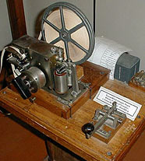
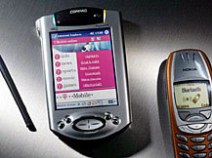
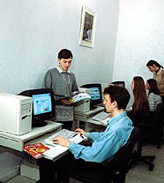
Задачи
объяснить и проанализировать понятие, основные черты, преимущества и базу информационного общества;
определить, в чем состоит суть информационного прорыва;
познакомить с моделями развития информационного общества и проанализировать перспективы интеграции России в глобальное информационное пространство
соотнести достижения информационного общества и проблемы, которые оно породило с гуманистическим смыслом и обоснованием

Slide 5
Глоссарий
Информация
Информационное общество
Информационная инфраструктура
Коммуникация
Информационная революция
Информационная культура
Всемирная паутина
Компьютерные технологии

Slide 6
Содержание
Стремительное развитие и распространение новых информационных и телекоммуникационных технологий- изменения в экономике, политике и общественной сфере. Киберэкономика. Появление Интернета и персональных компьютеров- завершение череды научных открытий, создавших глобальную информационную инфраструктуру. Мировые агентства информации. Индустрия производства знаний- важнейшего ресурса современности. Автоматизация производства как существенная черта информационного общества. Автоматические линии производства и промышленные роботы. Значение автоматизации для создания нового постиндустриального общества. Понятие «Информационное общество»- взгляд социологов (Д.Белл, Э.Тоффлер и тд). Черты информационного общества. Изменения в структуре общества- преобладание среднего класса, «белых воротничков»- работников умственного труда и носителей информационной собственности. Структурная безработица. Глобальные проблемы информационного общества.

Slide 7
Литература
Белл Д. Грядущее постиндустриальное общество: Опыт социального прогнозирования. /Пер. с англ. / Иноземцев В. Л. (Ред. и вступ. ст.). - М.: Academia, 1999.
Иноземцев В. Л. Наука, личность и общество в постиндустриальной действительности. – М., 2000.
Иноземцев В. Л. Расколотая цивилизация. Наличествующие предпосылки и возможные последствия постэкономической революции. – М., 2001.
Кастельс М. Информационная эпоха: экономика, общество и культура. – М., 2000.
Михеева С. Г. Интеллектуализация экономики: инновационное производство и человеческий капитал // Проблемы теории и практики управления. - 2003. -№1.
Моисеев Н. Информационное общество как этап новейшей истории // Свободная мысль. - 1996. - № 1. - С. 81-83.

Slide 8
Вопросы для самопроверки
Раскройте суть процессов автоматизации и роботизации на рубеже XX-XXI вв. с опорой на изученный материал.
Определите объективные предпосылки, находящиеся в основе информационного прорыва XXI в.
Какие основополагающие технологические нововведения, сделали возможным переход к информационному обществу? Приведите конкретные примеры.
Выделите на основе изученного материала основные черты и возможности информационного общества.
Почему информационное общество называют обществом производства знания?
Докажите, с опорой на изученный материал, что информация и знания становятся в информационном обществе производственным ресурсом.
Назовите основные направления информационного противоборства ведущих держав мира.

